Slide 1
Β΄ ΓΥΜΝΑΣΙΟΥ
Πυθαγόρειο Θεώρημα

Slide 2
Πυθαγόρειο θεώρημα (αντίστροφο)
Διατύπωση αντιστρόφου του
Πυθαγόρειου Θεωρήματος
Αν σε ένα τρίγωνο το τετράγωνο της μεγαλύτερης πλευράς είναι ίσο με το άθροισμα των τετραγώνων των άλλων δύο πλευρών, τότε το τρίγωνο είναι ορθογώνιο, με ορθή γωνία εκείνη που βρίσκεται απέναντι από την μεγαλύτερη πλευρά.

Slide 3
Πυθαγόρειο θεώρημα (αντίστροφο)
Όταν θέλουμε να ελέγξουμε αν ένα τρίγωνο είναι ορθογώνιο (που λέγεται αντίστροφο του π.θ.) τότε …
παίρνουμε το τετράγωνο της μεγαλύτερης πλευράς και το συγκρίνουμε με το άθροισμα των τετραγώνων των δύο άλλων πλευρών
Αν ισχύει η ισότητα τότε το τρίγωνο είναι ορθογώνιο με ορθή
γωνία αυτή που βρίσκεται απέναντι από την μεγαλύτερη πλευρά.
Αν δεν ισχύει η ισότητα τότε το τρίγωνο δεν είναι ορθογώνιο.

Slide 4
Πυθαγόρειο θεώρημα (αντίστροφο)
3ο Παράδειγμα

Slide 5
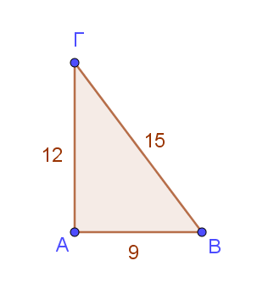
Πυθαγόρειο θεώρημα (αντίστροφο)

Slide 6
Πυθαγόρειο θεώρημα (αντίστροφο)
4ο Παράδειγμα

Slide 7
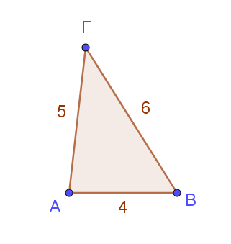
Πυθαγόρειο θεώρημα (αντίστροφο)

